Slide 1
PRD-2018
基于项目的案例学习系统需求工程项目计划
BY-G01

Slide 2
引言
目的
编写需求工程项目计划的目的是为了说明“基于项目的案例教学系统”项目在需求工程阶段的验收标准、范围、风险控制、沟通安排、人员分工、对需求的获取和管理等，从而保证本项目能顺利的完成。
背景
传统的学习系统对现在出现的一类实践性强的工程性学科的教学无能为力
一般的工程性学科没有解决好项目的积累问题。教师在进行完一次项目设计后没有将这些好的项目案例保存下来，这使得教师每年都需要花大量的时间去思考新的项目以供学生进行实践。
工程性学科技术知识更新快、学习成本高、学习者间交流机会少
案例种类复杂，涵盖商业、法学、医药、工程等各个领域，其中某些结构化较强，某些结构化不强。面对这种现状，很难用一种统一的方法去描述和表示所有的案例。国内外案例教学系统也均从各自的应用场景出发，采用各不相同的方法去表示案例，存在各个系统之间的案例不能够互用和重用的问题。【14】

Slide 3
目录：
1.可行性分析
2.项目章程
3.专题计划要点
4. 参考资料
5.分工及绩效
BY-G01

Slide 4
可行性分析
项目的SWOT分析——优势(Strength)
采用“Learning-by-doing”学习方式，结合互联网+教育方式，以项目的形式组织工程类案例，将案例还原成项目供学生再次实践与学习，不仅能够增强学生的动手能力，也有利于案例的积累。
项目为实践的结构背景。项目是基于项目的案例学习系统中主要的学习和实践方式。这种结构背景是基于项目的案例学习系统区别与传统基于知识点型学习系统的最大不同。正是因为有了这种项目的结构背景，才使得学生的学习不再像过去仅仅只是读与记，而是真正动手做，有利于增强学生的动手能力。同时又由于项目的协作性、任务阶段性的特点，使得学生在实践过程中对团队协作、全局把握有了自己的认识。
项目发起人是一名资深项目经理，对于项目开发过程非常熟悉，且了解众多项目开发案例，可以为开发做指导。
已有学长实现这套系统，可以作为参考。

Slide 5
可行性分析
项目的SWOT分析——劣势(Weakness)
系统的目标主要为实现基于项目的案例化学习功能，外部生态暂时较弱。
系统没有完备的课程系统及评价系统，这方面与主流的教育网站差距较大
小组成员没有经历过实战，对于项目开发过程较为陌生。
由于有现成的系统作为参考，小组成员的设计思路容易被当前系统所束缚。

Slide 6
可行性分析
项目的SWOT分析——机会（opportunity）
本项目符合互联网+的时代潮流，在未来存在巨大的发展潜力。
本项目在国内没有同类竞品，在国外存在同类竞品，但核心功能以展示案例为主，而本系统以基于案例的项目实践为主，核心目的并不相同。
项目的SWOT分析——威胁（threat）
国内存在大量网络学习网站，且部分和知名高校有合作，如果上架类似功能，竞争压力将会大大增加。
没有有效的方法获取大量经典有效的案例。

Slide 7
可行性分析
三种可选方案的SWOT分析
——微信小程序
内部能力 外部因素 | 优势(Strength) | 劣势(Weakness)
 | 使用和推广比较方便 开发成本低，支持iOS和Android双平台，无需重复开发 消息容易推送 | 原生小程序不支持文件上传功能 只能在手机设备上使用
机会(Opportunities) | SO | WO
微信普及度高，可以带动产品快速宣传 微信小程序开放的功能逐渐增加 | -充分利用微信的普及度在高校中快速宣传 | -积极适配小程序新功能，增加用户粘性。
风险(Threats) | ST | WT
手机端受限于屏幕大小，对文档的处理较为不方便 微信小程序限制较多，受限于微信已开放的功能接口。 | -增加文档操作系统中的快捷方式，方便用户修改文档。 | -开发云端文档修改系统，避免本地文件操作的权限问题。 -通过接入外部框架来实现小程序需要的功能。

Slide 8
可行性分析
三种可选方案的SWOT分析
——手机APP
内部能力 外部因素 | 优势(Strength) | 劣势(Weakness)
 | 使用和推广比较方便 消息容易推送 | 只能在手机上使用 需要开发Android和iOS双平台 IOS对于文件系统管控较为严格，本地文档相关操作开发困难 Android版本众多，适配困难。
机会(Opportunities) | SO | WO
智能手机普及率高，且用户对手机的依赖性较强。 | -充分例用手机app的便携性在高校进行宣传推广 | -花费一定的时间对主流设备进行适配
风险(Threats) | ST | WT
手机端受限于屏幕大小，对文档的处理较为不方便 Android系统操作权限逐渐收缩，未来本地文档操作相关权限可能会收到限制 | -增加文档操作系统中的快捷方式，方便用户修改文档。 | -开发云端文档修改系统，避免本地文件操作的权限问题。

Slide 9
可行性分析
三种可选方案的SWOT分析
——Web网站
内部能力 外部因素 | 优势(Strength) | 劣势(Weakness)
 | 用户对PC文件系统较为熟悉，文档操作较为方便 开发较为简单，有成熟的解决方案可供参考。 | 对手机端设备适配性较差。 消息不易推送。 推广难度较大
机会(Opportunities) | SO | WO
存在同类型的网站，但大都以展示案例为目的，而本项目以实践为核心，有着不同的竞争力。 PC端网页框架成熟。 | -花费时间建设项目实践系统，增强竞争力。 | -与高校合作，推动项目建设。
风险(Threats) | ST | WT
部分用户对PC的依赖度低，使用较少。 | -优化网页显示界面，使用户通过手机可以快速浏览需要的信息，针对需要的文档再用pc进行修改 | -通过邮件或者短信通知用户相关信息。 -针对手机页面优化，使用户可以快速浏览

Slide 10
可行性分析
最终选定的方案——Web网站
由于项目需要涉及到较多的文档操作，而微信小程序和手机app受限于手机屏幕大小以及系统限制，无法很好得处理文档，加之云端文件系统开发难度较大，而对于传统pc来说则没有这些问题，因此我们打算选用以PC为主的传统web网站来实现该项目。
后期我们可能针对部分功能，例如任务发布、交流沟通等进行优化，可能会选择微信小程序或者手机APP的方式，改善项目实践的过程。

Slide 11
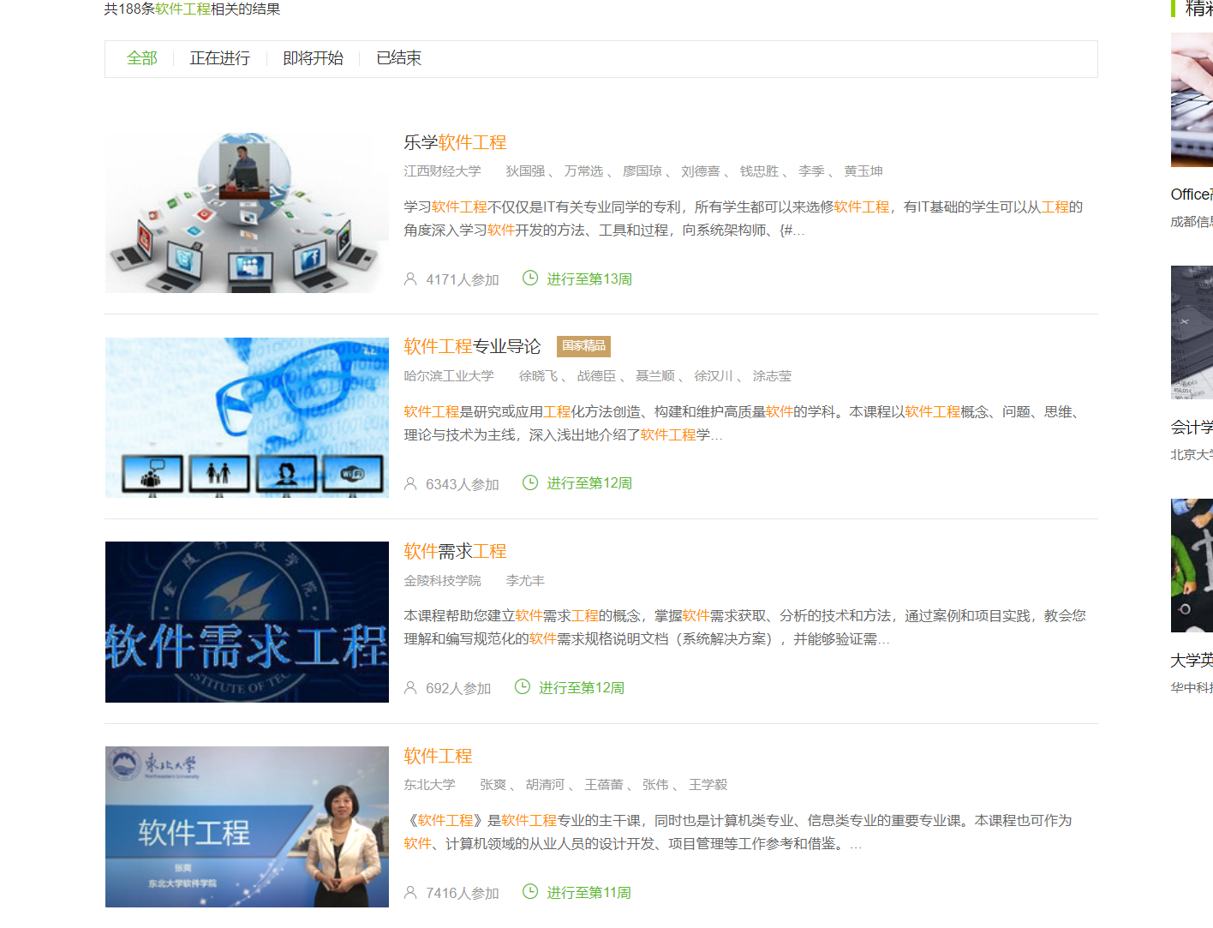
可行性分析
——对现有系统的分析
对比国内相近类型的网站——MOOC（优点）
同一课程开设的老师多，不同老师具有不同的侧重点，具有选择的多样性。

Slide 12
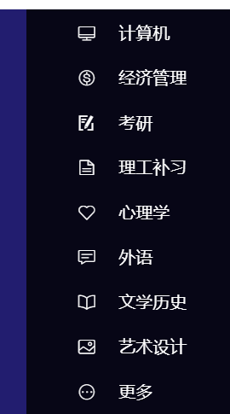
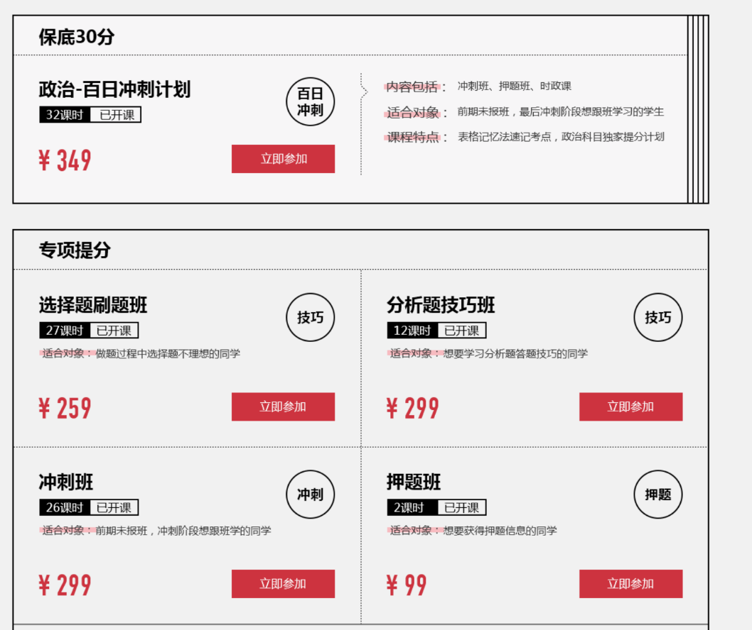
可行性分析
——对现有系统的分析
对比国内相近类型的网站——MOOC（优点）
3.对应试教育有一套较为有效的复习和学习体系。
2.开设的课程普及范围广，对大部分学科都具有有效性。

Slide 13

可行性分析
——对现有系统的分析
对比国内相近类型的网站——MOOC（优点）
4.联合名校，拓宽教育资源的共享性。公共课可以使高等教育更加普及。

Slide 14
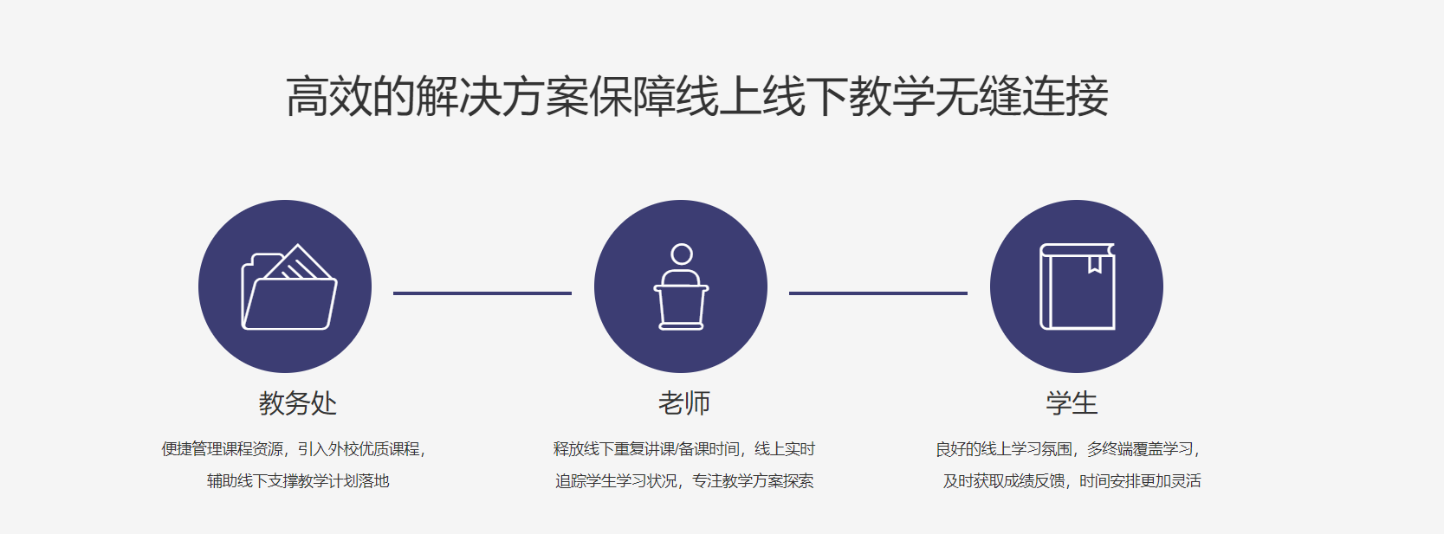
可行性分析
——对现有系统的分析
对比国内相近类型的网站——MOOC（优点）
4.MOOC的高校云，网易联手高教社推出的云端在线教育平台，帮助学校、企业建立自己的在线课堂，提供从技术方案、课程内容、教学管理到大数据支持的一站式解决方案。 能一站式的解决学习和教育管理的问题。

Slide 15
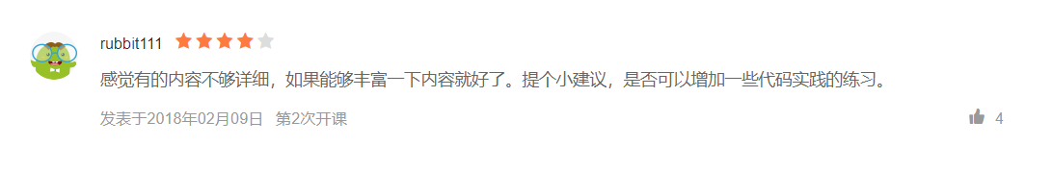
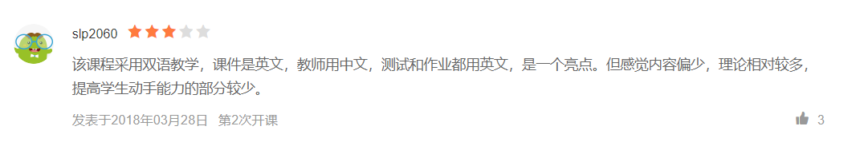
可行性分析
——对现有系统的分析
对比国内相近类型的网站——MOOC（缺点）
1.课程内容理论内容较多，缺少对学习者的实践能力的锻炼。
摘录：MOOC 软件工程课程的有关评价 2018.11.21 10：59

Slide 16
可行性分析
——对现有系统的分析
对比国内相近类型的网站——MOOC（缺点）
2．课程评价方式以选择题等做题的方式进行，对个人的实践能力无法做到较为客观的评价。
3.没有办法选择角色，没有参与感。
4.没有完整的项目实践，没有使用案例教学

Slide 17
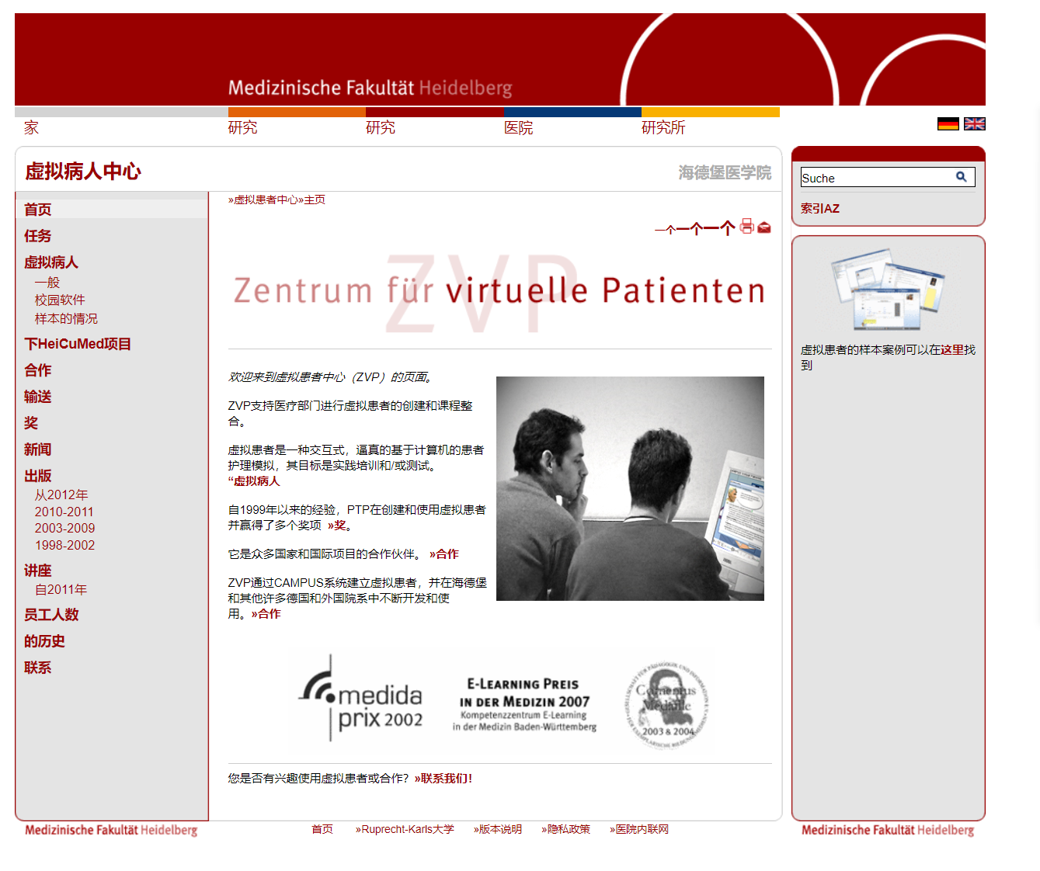
可行性分析
——对现有系统的分析
对比国外相近类型的网站——CAMPUS

Slide 18
可行性分析
——对现有系统的分析
对比国外相近类型的网站——CAMPUS
优点：
仿真医学多媒体案例。
交互式的学习方式，代入感和沉浸感较为强烈。
可以进行多种基于医学的案例分析。
缺点：
案例覆盖的种类较为复杂，很难用一种统一的办法去描述和表示所有的案例，各个系统之间的案例不能够互用和重用，案例结构的可重用性较低。只能对单一学科的特定案例进行学习。

Slide 19
技术可行性分析
对建站方式的分析
PHP+CodeIgniter
优点：
开源，开发成本低。
支持面向对象与过程。【15】
性能优越，有成熟的开发工具。
轻量、配置简单
社区支持非常好，简单易学
缺点：
对多线程支持不太好
语法不太严谨
PHP作为脚本语言使用的是解释运行机制使得每个PHP页面被解释执行后，所有的相关资源都会被回收。
设计模式简单。只能满足小型应用，不适合中大型应用开发。【23】

Slide 20
技术可行性分析
对建站方式的分析
Python+Django
优点：
功能完善、要素齐全：自带大量常用工具和框架（比如分页，auth，权限管理), 适合快速开发企业级网站。
完善的文档：经过十多年的发展和完善，Django有广泛的实践案例和完善的在线文档。开发者遇到问题时可以搜索在线文档寻求解决方案。
强大的数据库访问组件：Django的Model层自带数据库ORM组件，使得开发者无须学习SQL语言即可对数据库进行操作
自带台管理系统admin：只需要通过简单的几行配置和代码就可以实现一个完整的后台数据管理控制平台
缺点：
大包大揽: 对于一些轻量级应用不需要的功能模块Django也包括了，不太轻便
过度封装: 很多类和方法都封装了，直接使用比较简单，但改动起来就比较困难
性能劣势: 与C, C++性能上相比，Django性能偏低，当然这是python的锅，其它python框架在流量上来后会有同样问题
模板问题: django的模板实现了代码和样式完全分离，不允许模板里出现python代码，灵活度对某些程序员来说可能不够。【21】

Slide 21
技术可行性分析
对建站方式的分析
Java+SpringMVC
优点：
使用简单。
很容易就可以写出性能优秀的程序.
灵活性强，易扩展
增强模块化的轻量级容器
可以跨各种平台进行部署
缺点：
学习曲线比较陡峭
新手实施比较困难
需要花费较多时间部署【22】

Slide 22
技术可行性分析
对建站方式的分析
——最终选择的方案
对比三种建站方式，PHP+CodeIgniter只有在易学习方面有优势。但现阶段不涉及实现，为了保证系统运行的正确性与稳定性，我们最终选择保存原建站方式不变，也就是使用PHP+CodeIgniter的方式。

Slide 23
技术可行性分析
对系统环境SWOT分析
——Ubuntu 12.04 LTS
内部能力 外部因素 | 优势(Strength) | 劣势(Weakness)
 | Apache支持好 主流PHP环境，教程容易找 系统稳定 | 使用命令行来操作系统，对能力要求较高
机会(Opportunities) | SO | WO
系统小，适合作为服务端系统 系统性能很好 与原开发环境类似 | -充分利用Linux的支持性 -充分利用系统性能 -模拟原开发环境 | -改变原有的思维模式 -多使用命令行来操作系统 -少用图形界面
风险(Threats) | ST | WT
不熟悉的领域 可能的开发失败 | -对于不熟悉的领域积极的进行学习 -利用教程多的特点，积极学习 | -进行风险评估分析 -查找资料、教程，多学习

Slide 24
技术可行性分析
对系统环境SWOT分析
——Windows server 2008 R2
内部能力 外部因素 | 优势(Strength) | 劣势(Weakness)
 | 是我们日常熟悉的操作系统，没有使用门槛 有原生图形界面 支持iis | 稳定性不好 Apache支持性不好 不是主流的PHP环境，教程较少
机会(Opportunities) | SO | WO
使用简单，无上手门槛 | -更快的推进项目进程 | -腾出时间对系统进行优化
风险(Threats) | ST | WT
与原开发环境不符 可能的搭建失败 系统性能不佳 | -预留充足的时间进行系统的适应修改 | -提高技术，对原有系统进行适应性修改 -正确面对问题，注意规避风险

Slide 25
技术可行性分析
对系统环境SWOT分析
——最终选择的方案
通过比较，我们可以发现Windows server并不是很适合搭建PHP环境，对于apache+mysql+php的环境，性能也不如Linux
而Linux系统虽然使用命令行，但作为主流服务器操作系统，网上教程丰富，而且我们也有一定的Linux学习基础，上手难度不大
而且原系统使用的是Ubuntu 8.04.3 LTS，此版本太过老旧，已无法找到其安装镜像，现在能找到的最早的版本便是Ubuntu 12.04 LTS
综上所述，我们最后选择了Ubuntu 12.04 LTS

Slide 26
技术可行性分析
对数据库软件SWOT分析
——MySQL
内部能力 外部因素 | 优势(Strength) | 劣势(Weakness)
 | 体积小、速度快 开源 与修习过的数据库课程使用的软件一样，比较熟悉 支持多种运行环环境 | 不支持热备份 安全系统复杂而非标准
机会(Opportunities) | SO | WO
软件小，安装较为方便 开源，开发成本低 与原开发环境类似 熟悉，上手快 易移植 | -充分利用软件的熟悉 -节省成本 -模拟原开发环境 -利用易移植，加快环境搭建 | -以快速上手及低成本来降低风险可能造成的损失
风险(Threats) | ST | WT
备份不方便 安全性不佳 | -针对开源暴露的问题有效的规避 | -进行风险评估分析并制定针对措施

Slide 27
技术可行性分析
对数据库软件SWOT分析
——MS SqlServer
内部能力 外部因素 | 优势(Strength) | 劣势(Weakness)
 | 有无可比拟的索引 集成性较好 对数据库文件加密，安全性好 对web技术支持好 自带用户图形界面 | 开放性低 偏重于桌面应用NT server 付费软件 与原系统运行环境不一致
机会(Opportunities) | SO | WO
对web技术支持好 图形界面使用简便 搜索速度快 | -充分利用图形界面便于操作的特性 -充分利用对web技术的支持性 | -利用对web技术支持好的特性 -利用索引提升系统性能 -使用旧版本的软件
风险(Threats) | ST | WT
只能用于windows系统 开发成本高 转换运行环境可能导致问题 | -利用图形界面便于操作的特性，快速解决运行环境变化带来的问题 | -进行风险评估分析 -查找资料、教程，多学习

Slide 28
技术可行性分析
对数据库软件SWOT分析
——最终选择的方案
通过SWOT分析，我们决定使用MySQL数据库。一是它与原系统运行环境一致；二是它开源免费；三是它跨平台支持好，小巧，易于安装搭建环境
而MS sqlserver决定了它只能运行与Windows操作系统，极大的限制了环境，也与原本环境不符，可能导致不可预料的问题。
最终我们选择了MySQL

Slide 29
使用的软件
个人设备操作系统：
Windows10
虚拟机：
Windows7
服务器：
Linux（Ubuntu 12.04 LTS）
开发软件及运行环境：
Eclipse Oxygen
Apache 2.2
MySQL 5.5.54
PHP 5.3.10
界面设计工具：
墨刀
Adobe Photoshop CC 2019
Adobe illustrator CC 2018
办公软件：
Microsoft Office 2016
Microsoft Project 2016
绘图软件：
Microsoft Visio 2016
原系统采用的是开源社区中较为流行的LAMP（Linux+ Apache + MySQL + PHP）架构，我们在搭建这个系统的时候，尽量模拟它原本的开发环境。对于Linux、Apache、MySQL及PHP的版本，我们能找到原开发环境的版本就用当时的版本，如果因太过老旧而无法找到，则用能找到的最早版本替代。

Slide 30
经济可行性分析——成本估算
条目 | 单位 | 数量 | 总预期经费 | 备注
人力成本 | 69.34元/小时 | 880小时 | 61019.2元 | 根据2017年城镇非私营单位IT行业就业人员年平均工资计算得时薪为69.34元。按照每人每天（非周末）工作一小时，周末两天每天工作三小时，一周工作七天，一共十六周。大致计算得总薪酬：61019.2元。包含节假日。
文本印刷 | 0.3元/张 | 300 | 90元 | 打印资料和报告等
场地成本 | / | / | / | 活动场地通常为寝室和图书馆，不需要为此支出经费
学习成本 | / | / | / | 项目中需要的知识准备可以在课本和网上找到免费资源。课本费用不在本项目成本计算中。
阿里云服务器 | 110元/年 | 半年 | 55元 | 阿里云服务器学生价半年，足够本学期的使用
软件成本 | / | / | / | 本项目所用软件皆为教育版和开源软件，所以不需要在这方面支出。
活动交流（团队建设） | 500元/次 | 3 | 1500 | 项目启动和结尾各一次团建，项目进行到中间阶段也来一次团建激励大家
总计 | / | / | 62664.2元 | 总计
备注：人力成本中的单位成本参考自江亮儒同学的2017年度杭州市人均收入（每小时）。
计算了人力成本后的的预计成本为62664.2元。
但本项目为教学目的，实际并无人力成本。
除去人力成本后，其他成本预计为1645元。
平摊至各个组员为329元，在可承受的范围之内。

Slide 31
社会因素方面可行性分析
法律方面的可行性
小组成员使用的部分软件不是正版软件，但在本项目中只用于学习，不涉及盈利。根据《著作权法》第二十二条规定：在下列情况下使用作品，可以不经著作权人许可，不向其支付报酬，但应当指明作者姓名、作品名称，并且不得侵犯著作权人依照本法享有的其他权利：
(一)为个人学习、研究或者欣赏，使用他人已经发表的作品;
(六)为学校课堂教学或者科学研究，翻译或者少量复制已经发表的作品，供教学或者科研人员使用，但不得出版发行;在法律上是可行的。
本项目是自主独立完成的，并不存在侵权行为。
因此在本项目法律上是可行的。

Slide 32
社会因素方面可行性分析
使用方面的可行性
本系统的界面设计本着清晰明了，操作方便，对于使用者友好的原则。使用者只需经过简单指导便可轻松上手。而系统管理者需要经过一定的培训。
本系统有专人负责维护，若出现bug可及时修复，不会长时间影响使用。
本系统的案例设计中群体参与度较高，适合多人教学。

Slide 33
项目章程
项目名称：基于项目的案例学习系统
项目发起人：杨枨老师、侯宏仑老师
项目执行时间：2018年9月11日-2019年1月15日
项目经理：陈铉文
开发团队：PRD2018-G01（陈铉文、刘值成、于坤、张威杰、章奇妙）
用户：杨枨老师、侯宏仑老师及学习工程性学科的广大学生

Slide 34
项目目标
建立这样一种学习系统，它以“Learning-by-doing”为主要教学思想，以互联网+作为载体，融合案例教学法、项目教学法以及问题导向型学习法各种优点的学习系统。通过对工程类项目化案例的还原，从而最终达到学生再次实践项目的效果。解决工程类实践性学科在教学过程中实践不足的问题。
项目进程 | 里程碑
启动阶段 | 《可行性分析报告》、《项目章程》
计划阶段 | 《项目总体计划》
计划阶段 | 《需求开发计划》
执行阶段 | 《需求规格说明书》
执行阶段 | 《需求变更控制文档》
执行阶段 | 《系统设计说明》
执行阶段 | 《概要设计说明》
监控阶段 | 会议纪要及录音
收尾阶段 | 《项目总结报告》
可交付成果目标

Slide 35
专题计划要点
时间管理计划
范围管理计划
成本管理计划
质量管理计划
干系人管理计划
沟通管理计划
人力资源管理计划
风险管理计划

Slide 36
时间管理计划

Slide 37
时间管理计划
关键时间 | 任务 | 要求
第二周 | 起草《需求工程计划》、《范围管理计划》、《质量管理计划》 | 初步制定需求工程计划及子计划
第二周 | 制定《成本管理计划》、《沟通管理计划》、《配置管理计划》 | 完成需求工程的部子计划
第三周 | 完成《可行性分析报告》 | 对软件的可行性进行详细的分析
第三周 | 制定《项目章程》 | 制定项目开发章程
第四周 | 完成《需求工程计划》 | 制定开发计划
第五周 | 制定《质量保证计划》、《愿景与范围文档》 | 确定业务需求，编写愿景文档，制定质量保证计划
第六周 | 修改项目计划 | 根据评审意见修改项目计划
第七、八周 | 起草《软件需求规格说明书》 | 汇总收集的需求，制定需求规格说明书初稿
第九、十周 | 修改《软件需求规格说明书》 | 根据评审意见修改需求规格说明书
第十一周 | 完成需求变更文档 | 制作需求变更的相关文档
第十二周 | 需求规格说明书的最后确认 | 完成需求规格说明书
第十三、十四周 | 设计 | 制定设计方案及编写设计文档
第十五周 | 完成《项目总结报告》 | 项目总结
第十六周 | 交付产品 | 交付最终产品

Slide 38
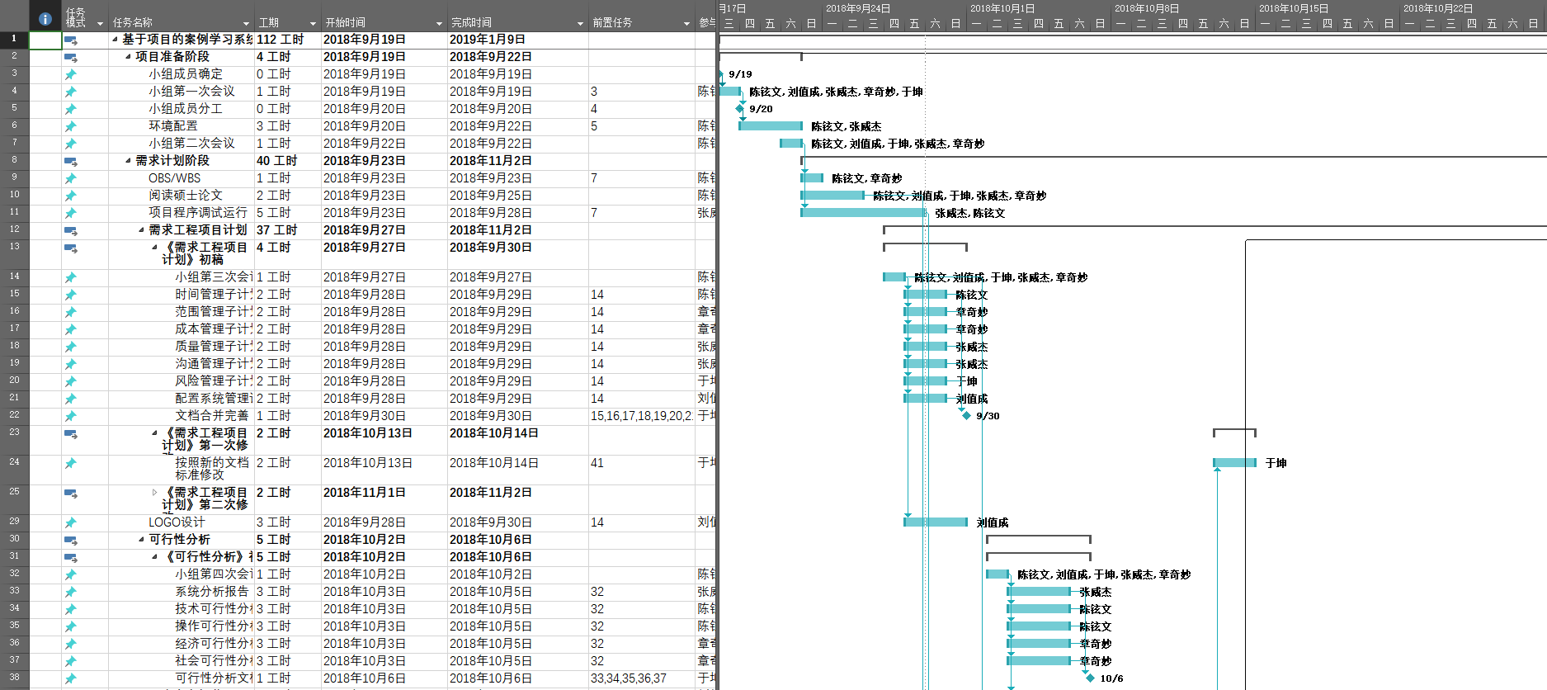
甘特图

Slide 39
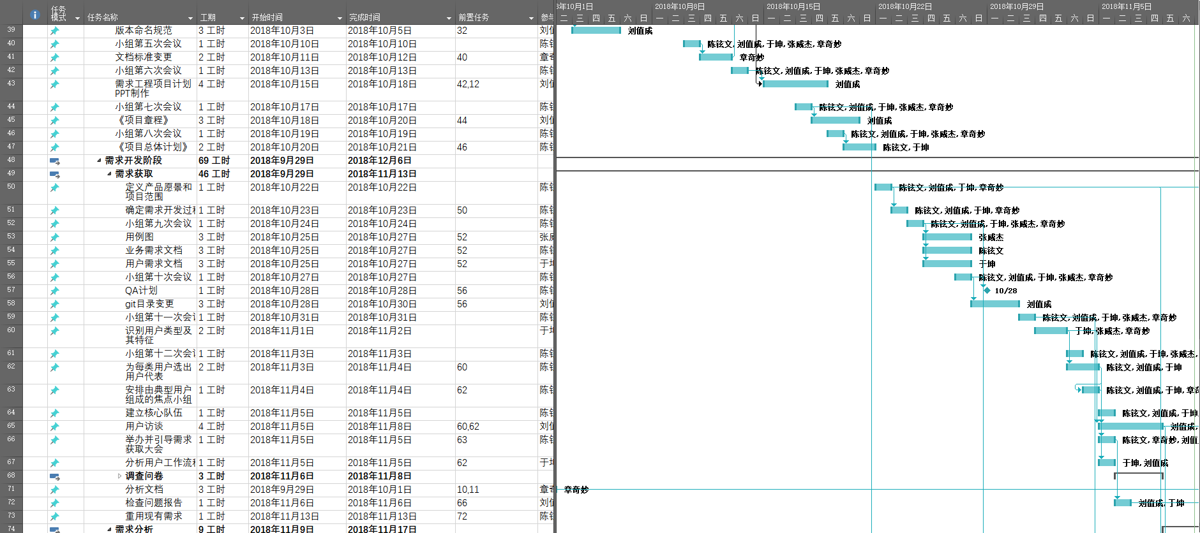
甘特图

Slide 40
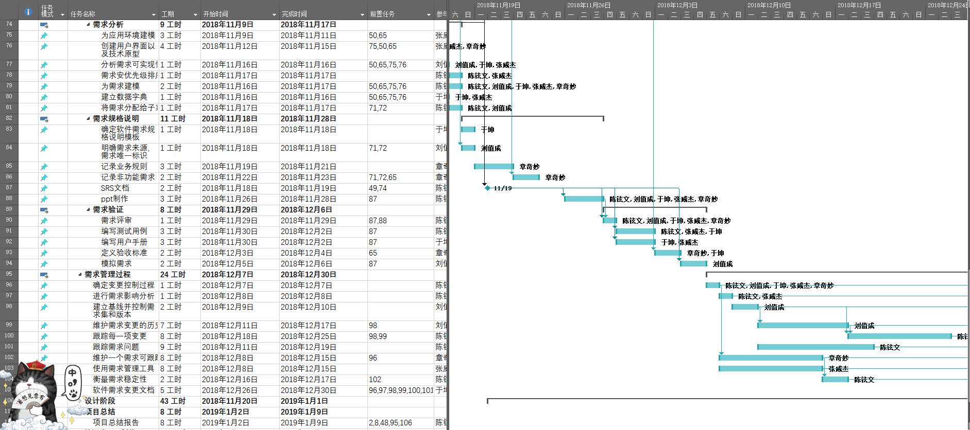
甘特图

Slide 41
范围管理计划

Slide 42
范围管理计划
审批和维护范围基准
范围基准是经过批准的范围说明书、WBS 和相应的 WBS 词典，只有通过正式的变更控制程序才能进行变更，它被用作比较的基础。范围基准是项目管理计划的组成部分，包括：
项目范围说明书：主要是对于项目范围和主要交付成果的描述
WBS

Slide 43
范围管理计划——项目可交付成果
时间阶段 | 名称 | 基本要求
启动阶段 | 项目章程 | 项目章程中规定的总体里程碑进度计划会影响项目的进度管理。
启动阶段 | 可行性分析报告 | 探究此系统是否具有可以继续执行的可能性。
计划阶段 | 质量保证计划 | 质量保证计划的内容可包括由团队管理或需上报的全部质量保证事项、改进建议，以及在控制质量过程中发现的情况的概述。
计划阶段 | 需求项目计划 | 需求文件用于证明符合项目范围。
需求获取阶段 | 范围文档 | 描述了为什么要从事此项目的开发。
需求获取阶段 | 用户代表文档 | 包括了与本项目有关的主要用户代表。
需求分析阶段 | 需求模型文档 | 对于需求生成了清楚，无二义性的模型，以模型的方式阐释了需求的多面的形态。
需求分析阶段 | 数据字典文档 | 对于项目中用到的特定词汇有详细的解释。
需求规格说明阶段 | SRS软件需求规格说明书 | 能够对于软件质量的保证有明确说明，以保证软件业务需求提出者与开发人员的利益。
需求评审阶段 | 测试用例文档 | 主要用于技术开发与测试使用，用于讲解某个环节的功能逻辑。
需求评审阶段 | 用户手册 | 对于产品的使用方法有明确的说明。
需求管理阶段 | 需求变更文档 | 对于需求的修改有明确的说明。
终审阶段 | 项目总结报告 | 对于实际开发结果有着明确的说明，对于整个开发过程作了总结。

Slide 44
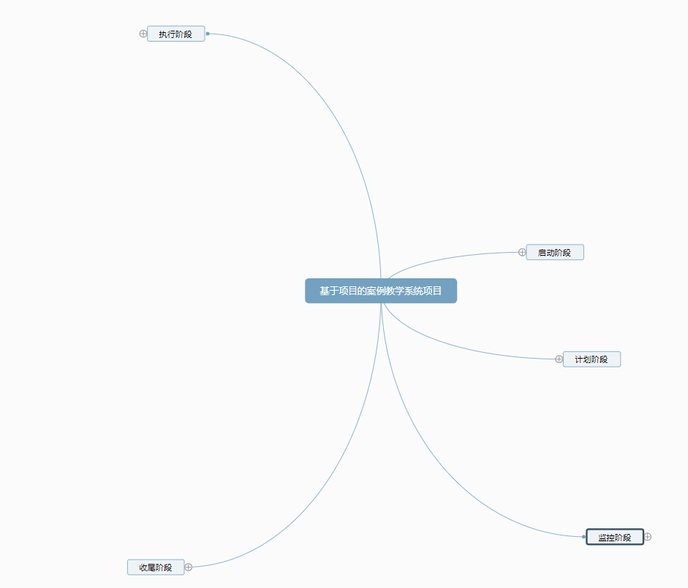
工作任务的分解

Slide 45
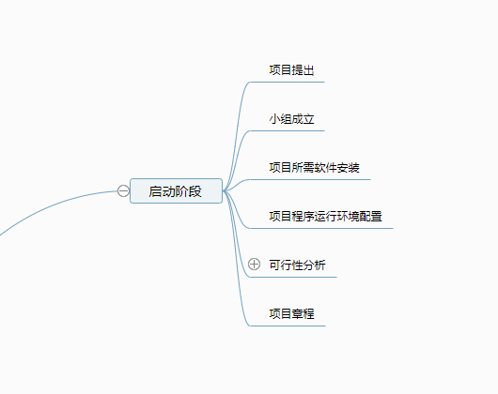
工作任务的分解

Slide 46
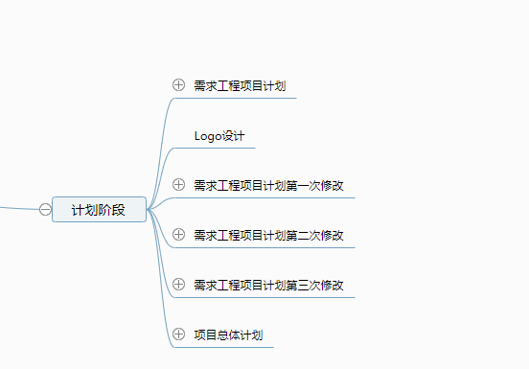
工作任务的分解

Slide 47
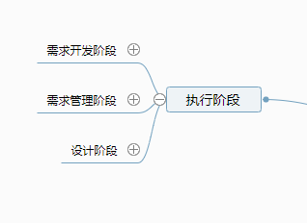
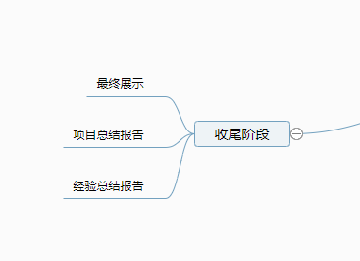
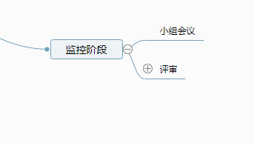
工作任务的分解

Slide 48
成本管理计划

Slide 49
条目 | 单位 | 数量 | 总预期经费 | 备注
人力成本 | 69.34元/小时 | 880小时 | 61019.2元 | 根据2017年城镇非私营单位IT行业就业人员年平均工资计算得时薪为69.34元。按照每人每天（非周末）工作一小时，周末两天每天工作三小时，一周工作七天，一共十六周。大致计算得总薪酬：61019.2元。包含节假日。
文本印刷 | 0.3元/张 | 300 | 90元 | 打印资料和报告等
场地成本 | / | / | / | 活动场地通常为寝室和图书馆，不需要为此支出经费
学习成本 | / | / | / | 项目中需要的知识准备可以在课本和网上找到免费资源。课本费用不在本项目成本计算中。
阿里云服务器 | 110元/年 | 半年 | 55元 | 阿里云服务器学生价半年，足够本学期的使用
软件成本 | / | / | / | 本项目所用软件皆为教育版和开源软件，所以不需要在这方面支出。
活动交流（团队建设） | 500元/次 | 3 | 1500 | 项目启动和结尾各一次团建，项目进行到中间阶段也来一次团建激励大家
总计 | / | / | 62664.2元 | 总计
备注：人力成本中的单位成本参考自江亮儒同学的2017年度杭州市人均收入（每小时）。
成本估算
项目参与人数：5人
项目持续时长：4个月
为了防止软件需求阶段的成本超出预期，所以需要对成本加以控制。本计划的目的就是对小组在软件需求阶段可能产生的支出进行估算和管理，以保证整个项目的成本不会超出预期。

Slide 50
干系人管理计划

Slide 51
干系人管理——干系人手册
干系人 | 角色 | 联系方式 | 地址
陈铉文 | 项目经理/需求管理人员 | 手机号码：18305890112 微信：18305890112 钉钉：18305890112 邮箱：31601388@stu.zucc.edu.cn | 弘毅1-610
刘值成 | 配置管理员/UI设计员/美工 | 手机号码13588756610： 微信：13588756610 钉钉：13588756610 邮箱：31601402@stu.zucc.edu.cn | 弘毅1-613
章奇妙 | 记录员/进度管理员 | 手机号码：18969039141 微信：wxzzzzqm 钉钉：18968801019 邮箱：31601415@stu.zucc.edu.cn | 弘毅1-616
张威杰 | 主要设计人员 | 手机号码：13106000258 微信：13106000258 钉钉：13106000258 邮箱：31601414@stu.zucc.edu.cn | 弘毅1-616
于坤 | 文档管理员 | 手机号码：15068801939 微信：Leap-Of-Faith 钉钉：15068801939 邮箱：31601413@stu.zucc.edu.cn | 弘毅1-616
杨枨老师 | 项目提出者、批准人、评审人 | 手机号码：13357102333 微信：Holley Yang 邮箱：yangc@zucc.edu.cn | 理四-506
侯宏仑老师 | 项目提出者、批准人、评审人 | 微信：土豆烧牛牛 邮箱：ubilabs@zucc.edu.cn | 理四-501

Slide 52
沟通管理计划

Slide 53
沟通管理计划
开发者与客户
1.此系统中第一客户为老师，在需求分析过程中需常与老师保持联络， 通过 微信，电子邮件和电话等方式预约沟通的方式，时间和地点。
2.第二客户为学生，主要通过邀请校园内学生体验本系统，并填写相应调查问 卷，以此来调查客户满意度。
开发团队内部
1.开发团队内部通过微信，钉钉，电子邮件等方式联络，采用视频会 议，线下会议等方式沟通，通过钉钉发布开发人员任务，共享文件资 源。
每周三与周六晚10点召开小组例会
完成项目里程碑之后进行TEAMBUILDING

Slide 54
沟通管理计划
开发者与客户正式沟通计划
沟通形式：
a）评审（详见下表）
备注：项目评审的详细时间由杨枨老师规定，当明确时间后进行补充。
b）与用户的其他正式会议
时间：待定
地点：待定
方式：会议
参与人员：待定
评审内容 | 评审时间 | 沟通地点 | 沟通方式 | 评审地点 | 参与人员
需求工程项目 | 教学周第五周、第六周 | 理四-221、理四-508 | 课堂评审、课下评审 | 理4-221 | G01小组全体成员，杨枨老师，三位助教
软件需求规格说明书SRS | 暂定教学周第十一周 | 理四-221、理四-508 | 课堂评审、课下评审 | 理4-221 | G01小组全体成员，杨枨老师，三位助教
需求变更管理 | 暂定教学周第十四周 | 理四-221、理四-508 | 课堂评审、课下评审 | 理4-221 | G01小组全体成员，杨枨老师，三位助教
需求工程项目收尾 | 暂定教学周第十六周 | 理四-221、理四-508 | 课堂评审、课下评审 | 理4-221 | G01小组全体成员，杨枨老师，三位助教

Slide 55
沟通管理计划
开发者与客户非正式沟通计划
沟通形式：
访谈（详见下表）
备注：与杨枨老师的沟通是获取需求的主要方式，每次沟通前需要向杨老师在微信上或者发送邮件进行预约。
访谈对象 | 访谈时间 | 访谈地点 | 沟通方式 | 访谈内容 | 参与人员
杨枨老师 | 与杨枨老师预约 | 杨枨老师办公室或杨枨老师指定 | 面谈、微信、邮件 | 获取需求、确认需求、需求变更等 | G01小组成员
其他用户代表 | 待定 | 待定 | 面谈、微信、邮件 | 获取需求、确认需求、需求变更等 | 待定

Slide 56
沟通管理计划
开发团队内部正式沟通计划
沟通形式：
小组会议（详见下表）
会议名称 | 会议时间 | 会议地点 | 会议内容 | 参与人员
G01小组项目例会 | 每周三晚17:00、每周六晚17:00 | 弘毅B1-616寝室、视频会议 | 针对项目进度和课程内容分配任务，并检查上次例会布置的任务完成情况 | G01小组全体成员
组内评审会议 | 项目里程碑评审前 | 弘毅B1-616寝室 | 对小组目前所做项目进度进行组内评审检查 | G01小组全体成员
紧急会议 | 待定 | 待定 | 针对紧急任务下达、紧急修订或者审阅的情况 | G01小组部分或全体成员
开发团队内部非正式沟通计划
沟通形式：线下面对面交谈或通过微信、钉钉来交流。
沟通内容：项目分配任务中遇到的困难，与项目相关的问题等等

Slide 57
沟通管理计划
开发团队内部非正式沟通计划
沟通形式：
小组会议（详见下表）
会议名称 | 会议时间 | 会议地点 | 会议内容 | 参与人员
G01小组项目例会 | 每周三晚17:00、每周六晚17:00 | 弘毅B1-616寝室、视频会议 | 针对项目进度和课程内容分配任务，并检查上次例会布置的任务完成情况 | G01小组全体成员
组内评审会议 | 项目里程碑评审前 | 弘毅B1-616寝室 | 对小组目前所做项目进度进行组内评审检查 | G01小组全体成员
紧急会议 | 待定 | 待定 | 针对紧急任务下达、紧急修订或者审阅的情况 | G01小组部分或全体成员

Slide 58
质量管理计划

Slide 59
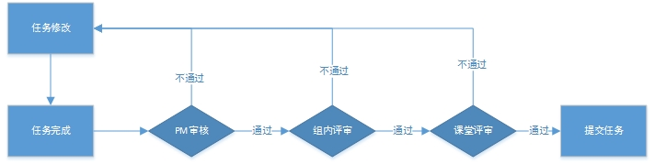
质量管理计划
质量标准
6σ质量管理体系、CMMI能力成熟度模型
质量目标
参照6σ及CMMI标准，对《基于项目的案例学习系统》项目产品进行质量审计，并进行质量控制，使其至少达到3σ及CMMI定义级的标准。
质量控制
质量控制过程

Slide 60
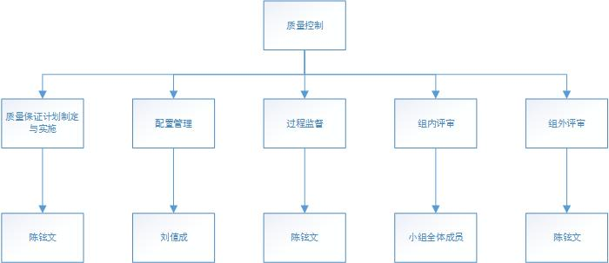
质量管理计划
质量控制
质量控制负责人

Slide 61
质量管理计划——配置管理计划
1.建立配置管理委员会
1.确定配置管理员
2. 委员会主席（即项目经理）确定目录结构
3.委员会主席与配置管理员确定提交流程
4.通知其他成员
2.项目成员账号及其操作权限
项目成员 | 用户名 | 权限，说明
陈铉文 | SGodV | Add, Checkin/Checkout, Download
刘值成 | cc | Add, Checkin/Checkout, Download，Delete
章奇妙 | zz505151976 | Add, Download
张威杰 | MainAble | Add, Download
于坤 | yuk123456 | Add, Download

Slide 62
质量管理计划——配置管理计划
3.编写版本命名规范（见文档）
4.规定配置变更流程
1.向SCCB提交报告，由SCCB评审。
2.判断是否批准该变更。
3.判断后由CCB邮件形式发送结果给用户以及其他人员。
4.配置库备份计划
每月进行备份，填写下表
备份频度、时间 | 备份人 | 备份内容、目的地、方式等

Slide 63
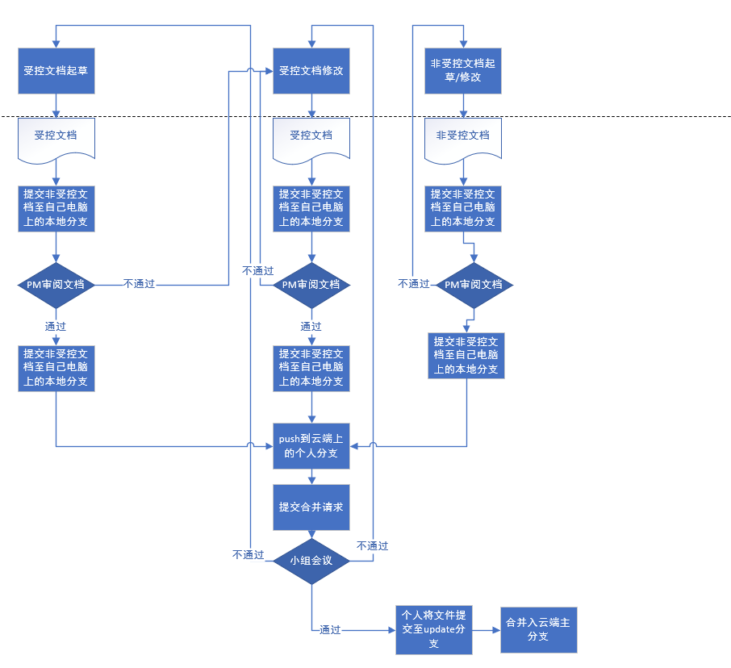
配置管理计划——提交流程

Slide 64
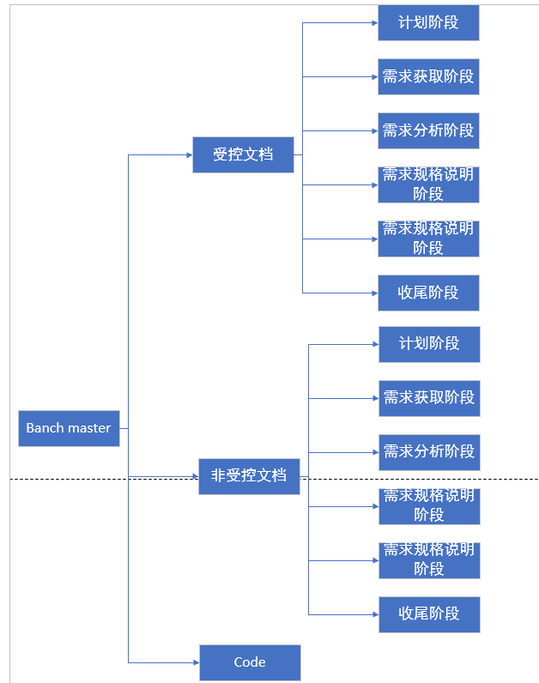
配置管理计划——目录结构

Slide 65
人力资源管理计划

Slide 66
人力资源管理计划——角色和职责
项目经理
职责描述：领导、执行和管理项目团队；负责制定详细工作计划及时间管理计划；负责文档审阅与完善；进行需求管理；递交每周小组作业；负责软件的交付工作；负责评审PPT的制作
职位 | 姓名 | 个人信息 | 联系方式 | 地址
项目经理 | 陈铉文 | 班级： 软工1602 学号：31601388 | 手机号码：18305890112 微信：18305890112 钉钉：18305890112 邮箱：31601388@stu.zucc.edu.cn | 弘毅1-610
任务审核员
职责描述：对分配下去任务的完成情况进行审查与核实并进行评价
职位 | 姓名 | 个人信息 | 联系方式 | 地址
任务审核员 | 陈铉文 | 班级： 软工1602 学号：31601388 | 手机号码：18305890112 微信：18305890112 钉钉：18305890112 邮箱：31601388@stu.zucc.edu.cn | 弘毅1-610

Slide 67
人力资源管理计划——角色和职责
进度管理员
职责描述：记录项目的进度及甘特图的维护，辅助PM进行进度控制
职位 | 姓名 | 个人信息 | 联系方式 | 地址
进度管理员 | 章奇妙 | 班级： 软工1602 学号：31601415 | 手机号码：18969039141 微信：wxzzzzqm 钉钉：18968801019 邮箱：31601415@stu.zucc.edu.cn | 弘毅1-616
会议记录员
职责描述：对例会、上课重要内容及与杨老师谈话录音，并编写会议记录
职位 | 姓名 | 个人信息 | 联系方式 | 地址
进度管理员 | 章奇妙 | 班级： 软工1602 学号：31601415 | 手机号码：18969039141 微信：wxzzzzqm 钉钉：18968801019 邮箱：31601415@stu.zucc.edu.cn | 弘毅1-616

Slide 68
人力资源管理计划——角色和职责
文档管理员
职责描述：负责寻找主要的文档模板，负责各种项目文档的起草；负责整合其他成员起草的文档；负责文档的维护；发布已更新的技术文档
职位 | 姓名 | 个人信息 | 联系方式 | 地址
文档管理员 | 于坤 | 班级： 软工1602 学号：31601413 | 手机号码：15068801939 微信：Leap-Of-Faith 钉钉：15068801939 邮箱：31601413@stu.zucc.edu.cn | 弘毅1-616
配置管理员
职责描述：负责制定配置管理计划；针对项目镜像配置库的规划；搭建配置管理环境；建立和维护配置库；
职位 | 姓名 | 个人信息 | 联系方式 | 地址
配置管理员 | 刘值成 | 班级： 软工1602 学号：31601402 | 手机号码13588756610： 微信：13588756610 钉钉：13588756610 邮箱：31601402@stu.zucc.edu.cn | 弘毅1-613

Slide 69
人力资源管理计划——角色和职责
美工
职责描述：负责UI设计及美化
职位 | 姓名 | 个人信息 | 联系方式 | 地址
美工 | 刘值成 | 班级： 软工1602 学号：31601402 | 手机号码13588756610： 微信：13588756610 钉钉：13588756610 邮箱：31601402@stu.zucc.edu.cn | 弘毅1-613
分析设计员
职责描述：负责对现有系统的分析及参与新界面的设计
职位 | 姓名 | 个人信息 | 联系方式 | 地址
分析设计员 | 张威杰 | 班级： 软工1602 学号：31601414 | 手机号码13588756610： 微信：13588756610 钉钉：13588756610 邮箱：31601402@stu.zucc.edu.cn | 弘毅1-616

Slide 70
人力资源管理计划——角色和职责
主程序员
职责描述：作为主程序员进行必要的代码编写
职位 | 姓名 | 个人信息 | 联系方式 | 地址
主程序员 | 张威杰 | 班级： 软工1602 学号：31601414 | 手机号码13588756610： 微信：13588756610 钉钉：13588756610 邮箱：31601402@stu.zucc.edu.cn | 弘毅1-616
后备程序员
职责描述：辅助主程序员进行代码编写，并在必要时顶替主程序员的工作
职位 | 姓名 | 个人信息 | 联系方式 | 地址
后备程序员 | 陈铉文 | 班级： 软工1602 学号：31601388 | 手机号码：18305890112 微信：18305890112 钉钉：18305890112 邮箱：31601388@stu.zucc.edu.cn | 弘毅1-610

Slide 71
人力资源管理计划——角色和职责
文档编写员
职责描述：负责项目经理分配的文档各部分的编写
职位 | 姓名 | 个人信息 | 联系方式 | 地址
文档编写员 | 陈铉文 | 班级：软工1602 学号：31601388 | 手机号码：18305890112 微信：18305890112 钉钉：18305890112 邮箱：31601388@stu.zucc.edu.cn | 弘毅1-610
文档编写员 | 章奇妙 | 班级：软工1602 学号：31601415 | 手机号码：18969039141 微信：wxzzzzqm 钉钉：18968801019 邮箱：31601415@stu.zucc.edu.cn | 弘毅1-616
文档编写员 | 于坤 | 班级：软工1602 学号：31601413 | 手机号码：15068801939 微信：Leap-Of-Faith 钉钉：15068801939 邮箱：31601413@stu.zucc.edu.cn | 弘毅1-616
文档编写员 | 刘值成 | 班级：软工1602 学号：31601402 | 手机号码13588756610： 微信：13588756610 钉钉：13588756610 邮箱：31601402@stu.zucc.edu.cn | 弘毅1-613
文档编写员 | 张威杰 | 班级：软工1602 学号：31601414 | 手机号码13588756610： 微信：13588756610 钉钉：13588756610 邮箱：31601402@stu.zucc.edu.cn | 弘毅1-616

Slide 72
人力资源管理计划——项目组织结构
项目组织人员 | 职位 | 职责 | 联系方式
陈铉文 | 项目经理/设计人员 | 领导、执行和管理项目团队；负责制定详细工作计划及时间管理计划；负责文档审阅与完善；参与软件的设计；递交每周小组作业；负责软件的交付工作； | 手机号码：18305890112 微信：18305890112 钉钉：18305890112 邮箱：31601388@stu.zucc.edu.cn
刘值成 | 配置管理员/UI设计员 | 负责制定配置管理计划；针对项目镜像配置库的规划；搭建配置管理环境；建立和维护配置库；负责每次评审PPT的制作；参与软件的UI设计 | 手机号码13588756610： 微信：13588756610 钉钉：13588756610 邮箱：31601402@stu.zucc.edu.cn
章奇妙 | 秘书 | 负责每次的会议的组织、记录；负责对计划和进度的审查，并提出修改意见；维护甘特图；负责文档的审阅并给项目经理提出修改意见 | 手机号码：18969039141 微信：wxzzzzqm 钉钉：18968801019 邮箱：31601415@stu.zucc.edu.cn
张威杰 | 主要设计人员 | 负责软件的设计及并撰写软件设计报告 | 手机号码：13106000258 微信：13106000258 钉钉：13106000258 邮箱：31601414@stu.zucc.edu.cn
于坤 | 文档管理员 | 负责各种项目文档的起草；负责整合其他成员起草的文档；负责文档的维护；发布已更新的技术文档 | 手机号码：15068801939 微信：Leap-Of-Faith 钉钉：15068801939 邮箱：31601413@stu.zucc.edu.cn
杨枨老师 | 批准人 | 批准文档的通过和项目的继续进行 | 手机号码：13357102333 微信：Holley Yang 邮箱：yangc@zucc.edu.cn

Slide 73
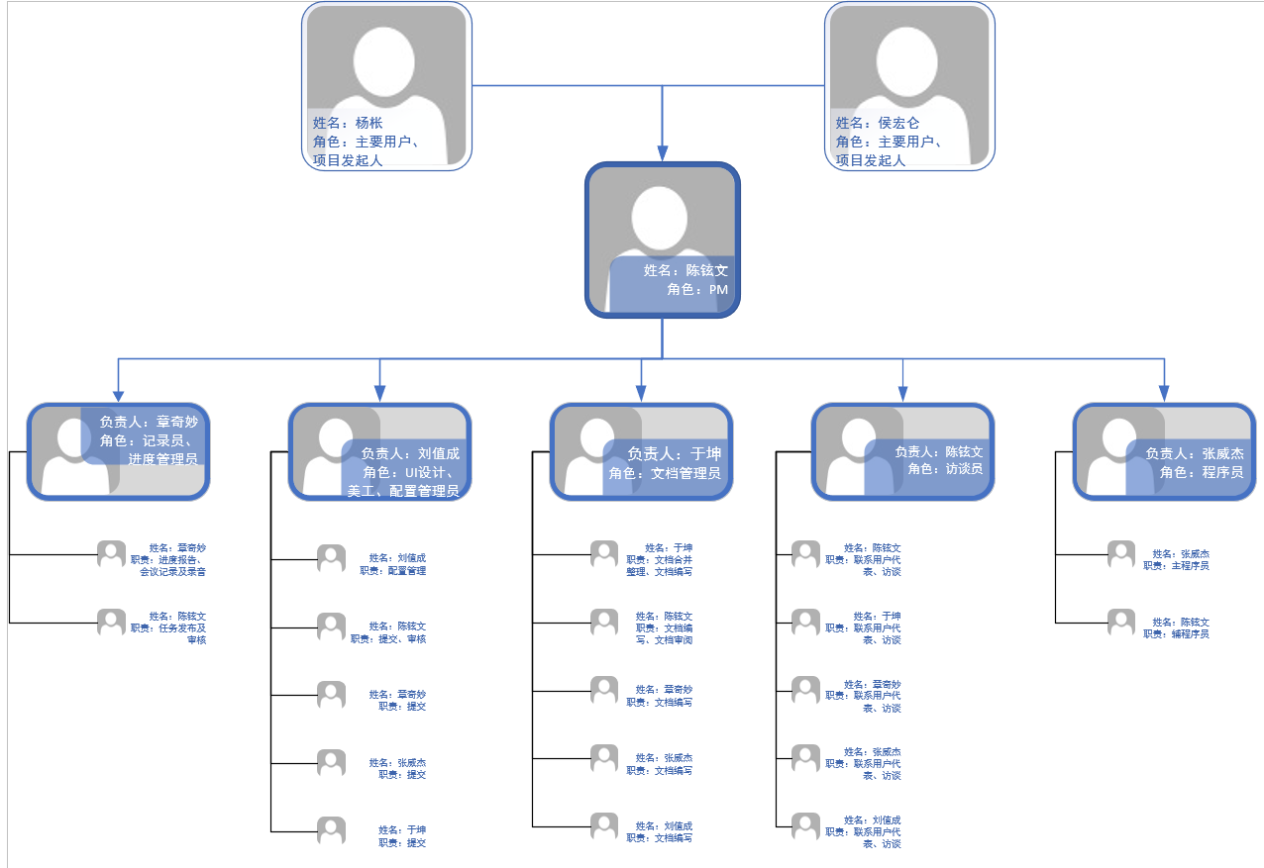
人力资源管理计划——OBS图

Slide 74
风险管理计划

Slide 75
项目风险类别定义
风险类别 | 描述
技术风险 | 通常包括软件开发阶段人员的技术无法达到开发的要求，以及开发过程中，用户对技术的要求无法达到。
参与者风险 | 通常用户更改，开发人员的变更以及减少，开发人员请假生病以及课程繁忙等。
结构风险 | 通常包括系统结构的改变和人员配置的改变。
工具风险 | 通常包括开发过程中的工具无法达到开发的要求，以及工具的变更和出错情况。
任务风险 | 通常包括开发人员对任务分配的不平均，以及开发人员没有即使有效的完成自己的任务。

Slide 76
项目风险概率和影响定义
风险可能性的定性描述及其相应的范围值：
可能性等级 | 高 | 中 | 低
范围 | 概率超过50% | 概率10%到50% | 概率低于10%
对成本影响的定性描述及其相应的范围值：
影响等级 | 高 | 中 | 低
范围 | 超出预算30% 延期2个月以上 | 超出预算10%-30% 延期一个月到两个月 | 超出预算10%以下 延期一个月以内

Slide 77
项目风险状态定义
状态 | 定义
未触发 | 风险已识别但未触发
处理中 | 风险已识别并已触发
控制成功 | 风险已识别并已触发，且对项目造成的影响可忽略不计
控制失败 | 风险已识别并已触发，且导致项目超出预算或延期
脱离控制 | 触发了未识别风险，导致项目超出预算或延期

Slide 78
风险评估
需求开发方面的风险
需求管理方面的风险
其他方面的风险

Slide 79
风险评估
需求开发方面的风险
 | 风险名称 | 发生概率 | 损失（人时） | 危险度
需 求 获 取 | 逆向工程时对项目理解不充分所引发的风险 | 中 | 50 | 高
 | 客户（用户）对产品需求不一致所引发的风险 | 低 | 50 | 高
 | 把已有的产品作为需求基线来源所引发的风险（逆向工程） | 低 | 5 | 低
 | 根据用户提议的解决方案执行所引发的风险 | 低 | 10 | 中
需 求 分 析 | 对于需求优先级不明确所引发的风险 | 低 | 10 | 高
 | 虽然已经获取需求，但技术上难以实现的功能所引发的风险 | 低 | 10 | 中
 | 不熟悉的技术、方法、语言、工具或硬件所引发的风险 | 低 | 5 | 低
规格说明 | 使用具有二义性的术语所引发的风险 | 低 | 20 | 高

Slide 80
风险控制
需求开发方面的控制
 | 风险名称 | 触发条件 | 责任人 | 风险控制
需 求 获 取 | 逆向工程时对项目理解不充分所引发的风险 | 文档不全，对项目仅有部分了解 | 访谈员 | 多次寻找老师确认
 | 客户（用户）对产品需求不一致所引发的风险 | 不同用户需求相互冲突 | PM | 项目经理尽快与客户沟通协商
 | 把已有的产品作为需求基线来源所引发的风险（逆向工程） | 原本的需求偏差、与现在新的需求冲突 | PM | 对于开发的过程要实时有人跟进
 | 根据用户提议的解决方案执行所引发的风险 | 开发时间过长、成本远超预估 | PM | 综合考虑开发进度和实际情况与用户进行协商修改解决方案
需 求 分 析 | 对于需求优先级不明确所引发的风险 | 客户未能明确表达不同需求的优先程度 | 访谈员 | 重新找客户确认需求的优先级并详细记录
 | 虽然已经获取需求，但技术上难以实现的功能所引发的风险 | 需求导致技术、时间或经济成本远超预算 | PM | 尽快与用户协商，并在之后的需求开发过程中保持与用户的交流
 | 不熟悉的技术、方法、语言、工具或硬件所引发的风险 | 需要开发人员使用未接触过的技术、方法、语言、工具或硬件 | 所有开发人员 | 立即学习或寻找熟悉的替代工具
规格说明 | 编写需求规格说明使用具有二义性的术语所引发的风险 | 因使用二义性术语导致开发人员与用户对需求的理解偏差 | PM | 对于需求规格反复审阅，多次与客户和开发人员一同确认

Slide 81
风险评估
需求管理方面的风险
 | 风险名称 | 发生概率 | 损失（人时） | 危险度
需 求 管 理 | 项目开发时需求的变更所引发的风险 | 高 | 30 | 高
 | 不遵循制定的过程来进行的需求的变更所引发的风险 | 中 | 20 | 高

Slide 82
风险控制
需求管理方面的控制
 | 风险名称 | 触发条件 | 责任人 | 风险控制
需 求 管 理 | 项目开发时需求的变更所引发的风险 | 需求变更导致时间成本或经济成本远超预算 | 访谈员 | 及时与客户沟通，调整需求
 | 不遵循制定的过程来进行的需求的变更所引发的风险 | 没有按照变更流程进行 | PM | 严格按照变更流程重做变更

Slide 83
风险评估
其他方面的风险
 | 风险名称 | 发生概率 | 损失（人时） | 危险度
其 他 风 险 | 工作设备不可预知损坏 | 中 | 10 | 中
 | 版本控制误操作导致的受控文档丢失 | 中 | 10 | 中
 | 员工作能力不可预知丧失 | 中 | 30 | 中
 | 例会参与人员没到齐 | 高 | 10 | 低

Slide 84
风险控制
其他方面的控制
 | 风险名称 | 触发条件 | 责任人 | 风险控制
其 他 | 工作设备不可预知损坏 | 工作使用的电脑意外损坏 | 设备的属主 | 进行版本控制并提交云端仓库
 | 版本控制误操作导致的受控文档丢失 | 合并冲突 | 配置管理员 | 备份当前版本库，回退版本找回文件
 | 组员工作能力不可预知丧失 | 组员生病或受伤导致无法进行工作 | PM | 立即将工作转移至当前工作量最少的组员
 | 例会参与人员没到齐 | 组员因故不能按时参加例会 | PM | 与组员协调，适当变更例会时间

Slide 85
参考资料——书籍资料
【1】《软件工程原书第八版》 机械工业出版社 RogerS.Pressman Bruce R.Maxim著 2017年1月第1版 第294545号
【2】《软件工程导论》 清华大学出版社 张海藩等 2013年8月第6版 第150343号
【3】《软件需求》 清华大学出版社 Karl Wiegers, Joy Beatty著 李忠利 李淳 霍金健 孔晨辉 译 2016年3月第3版
【4】《UML用户指南》 人民邮电出版社 Grady Booch, James Rumbaugh, Ivar Jacobson著 邵维忠 麻志毅 马浩海 刘辉 译 2013年1月第1版
【5】《UML2基础、建模与设计教程》 清华大学出版社 杨弘平等 2015年10月第1版
【6】《IT项目管理》 机械工业出版社 Kathy Schwalbe著 孙新波 朱珠 贾建锋 译 2017年10月第1版
【7】《PHP和MySQL Web开发》 机械工业出版社 （原书第4版/（澳）威利（Wslling，L.），（澳）汤姆森（Thomson，L.）著；武欣等译 2009年4月第1版

Slide 86
参考资料——硕士论文及文档
【8】案例库系统介绍-学院本科教学会议-2010-3-6
【9】“基于项目的案例学习系统”学习评价模型的设计与实现-王明成
【10】项目化案例对象的研究与设计-徐鹏飞
【11】项目化案例对象的研究与设计 - 修改版
【12】pbcls用户手册-2013-5-26
【13】案例教学系统
【14】王朝成-基于项目的案例学习系统-最终版

Slide 87
参考资料——网页资料
PHP开发工具
【15】http://www.studyems.com/network/06d8f9cfc32d78ea.html 2018.10.13 13:43
Web服务器
【18】https://blog.csdn.net/qq_31763129/article/details/79984847 2018.10.13 14:17
【19】https://www.oschina.net/question/1446507_156701 2018.10.13 15:07
建模工具
【20】https://blog.csdn.net/u014020534/article/details/71242142 2018.10.14 10:36
建站方式
【21】https://blog.csdn.net/weixin_42134789/article/details/80753010
2018.10.20 21:39
【22】https://static.oschina.net/news/94081/java-web-frameworks-compare
2018.10.20 21:50
【23】https://blog.csdn.net/ifyouwanttogo/article/details/80491536
2018.10.20 22:16

Slide 88
分工及绩效
陈铉文（组长）：WBS、OBS起草，参与需求计划文档及甘特图起草，审阅修改文档
87
章奇妙：甘特图起草，参与需求计划文档起草，会议记录及其他记录
92
张威杰：环境搭建，参与需求计划文档起草
91
于坤：参与需求计划文档起草、文档管理
89
刘值成：起草项目章程、参与需求计划文档起草、配置管理、评审PPT制作
90

Slide 89













